Slide 1
Algoritmusok és Adatszerkezetek I.
Mélységi keresés
2020. november
9. hét – 3. videó
S09E03

Slide 2
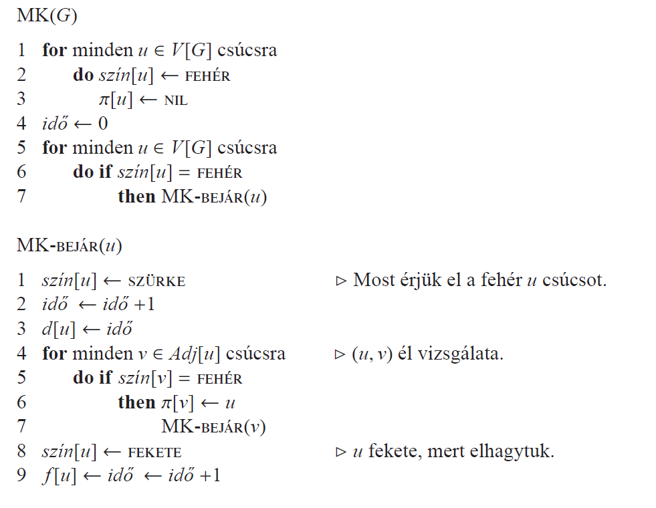
Mélységi keresés (MK) Depth First Search (DFS)
futásidő: Θ (V+E)
elérési idő
elhagyási idő

Slide 3
MK alkalmazásai
Amikor egy megoldást megtalálni elégséges, nincs szükség mindre/ optimálisra, pl. (ki)útkeresés
Topológikus rendezés
Erősen összefüggő komponensek

Slide 4
Directed Depth First Search
A
Adjacency Lists
A: F G B: A H C: A D D: C F E: C D G F: E: G: : H: B: I: H:
B
H
C
G
I
D
F
E

Slide 5
Mélységi erdő
A
B
F
E
I
G
H
D
C
5

Slide 6
Elérési és elhagyási idők

Slide 7
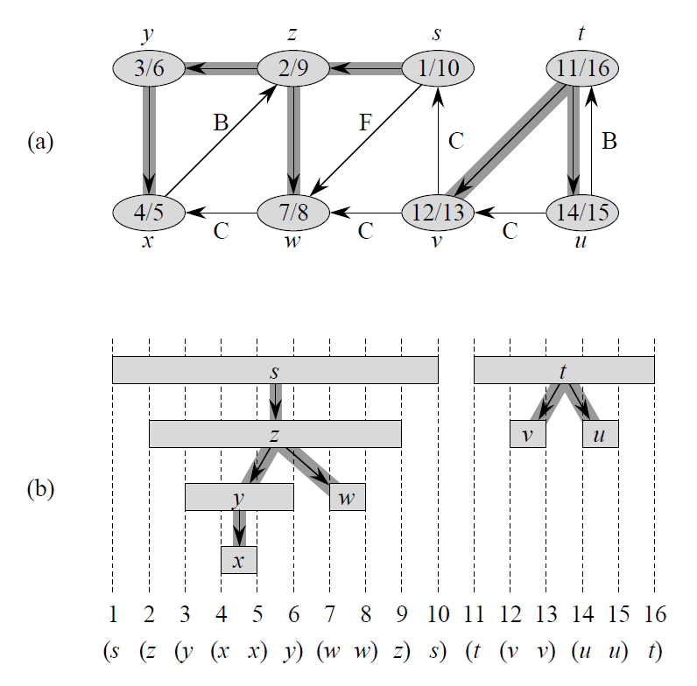

Slide 8
Szélességi vs mélységi keresés
Mindkettő bejárja a teljes gráfot (gráfbejárások)
Bejárási erdők mást fejeznek ki
 | Futásidő | Tárigény átlagos esetben | Teljes | Optimális
Szélességi | Θ (V+E) | Θ (V)
Mélységi | Θ (V+E) | Θ(átmérő)

